Slide 1

Proyecto Monoambiente
Piazza, Marcos
Lutz, Valentina

Slide 2
Índice
Objetivos
Diseño
Problemáticas
Conclusiones

Slide 3
Objetivo: modelar un monoambiente
Debíamos generar:
Una estructura y los muebles, a partir de diferentes OBJ
Dos cámaras para ver la escena: una orbital y una en primera persona
Interacciones para el cambio y el desplazamiento de las cámaras y para activar/desactivar las paredes y techo.
Un objeto jerárquico

Slide 4
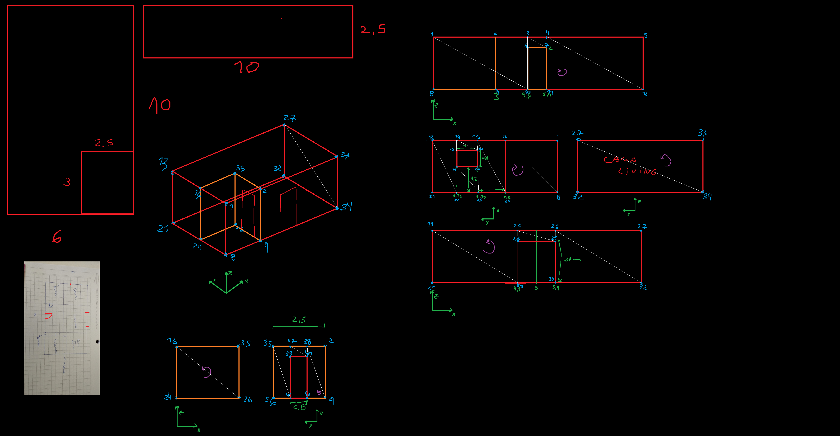

Slide 5
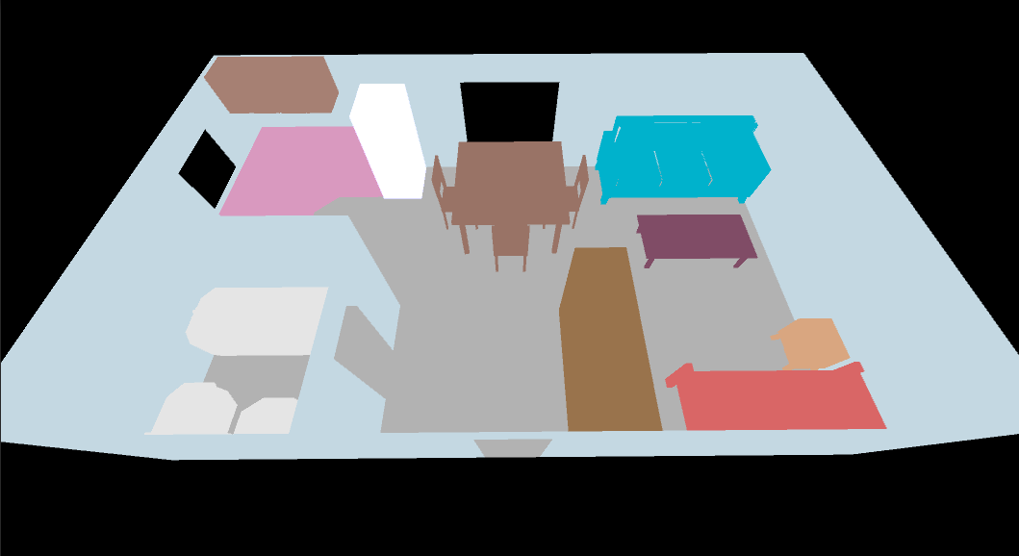

Slide 6
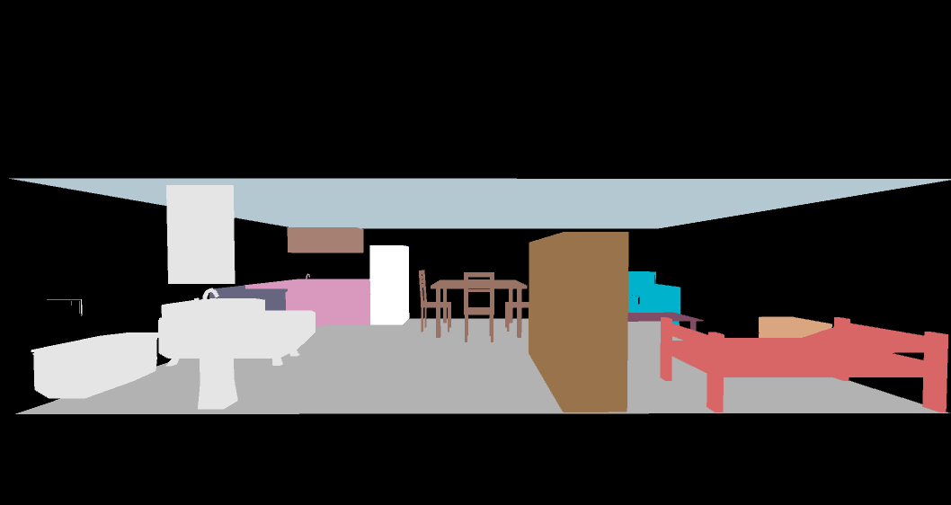

Slide 7
Diseño
Objetos
Usamos el FileReader para modelar los vértices y triángulos a partir de los OBJ.
Usamos la matriz de modelado para la posición correcta de cada objeto.
Usamos las matrices de vista y proyección para que se vean bien respecto a la cámara.

Slide 8
Diseño
Código
Generación del escenario por habitación. Tenemos un método que genera la estructura, otra para la habitación, etc.
Métodos para el cálculo de los vectores para las cámaras por separado.
Las interacciones son:
WASD y mouse para mover la cámara en primera persona
Flechas para mover la cámara orbital
V para cambiar el modo de la cámara
P para activar/desactivar las paredes
T para activar/desactivar el techo
Shift para mover más rápido la cámara en primera persona
Ctrl para agacharse en primera persona

Slide 9
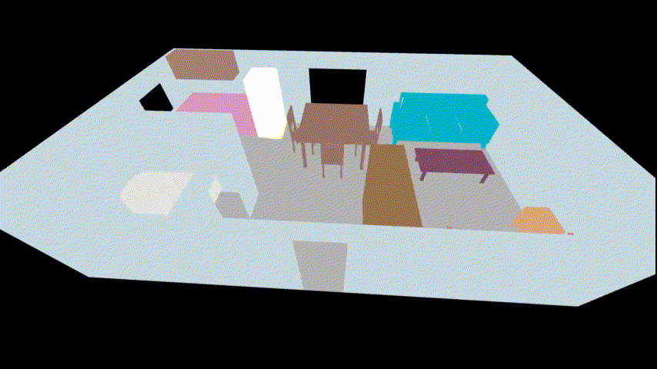

Slide 10
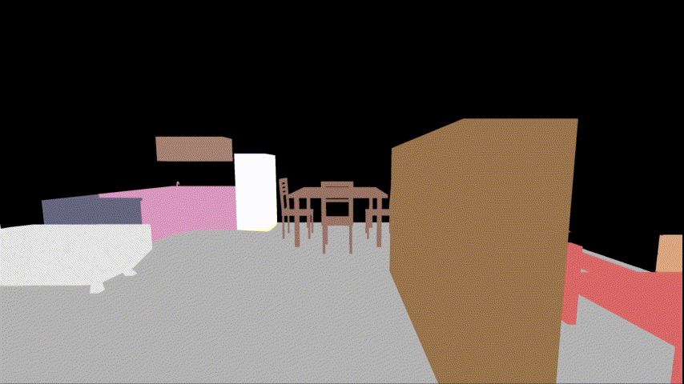

Slide 11
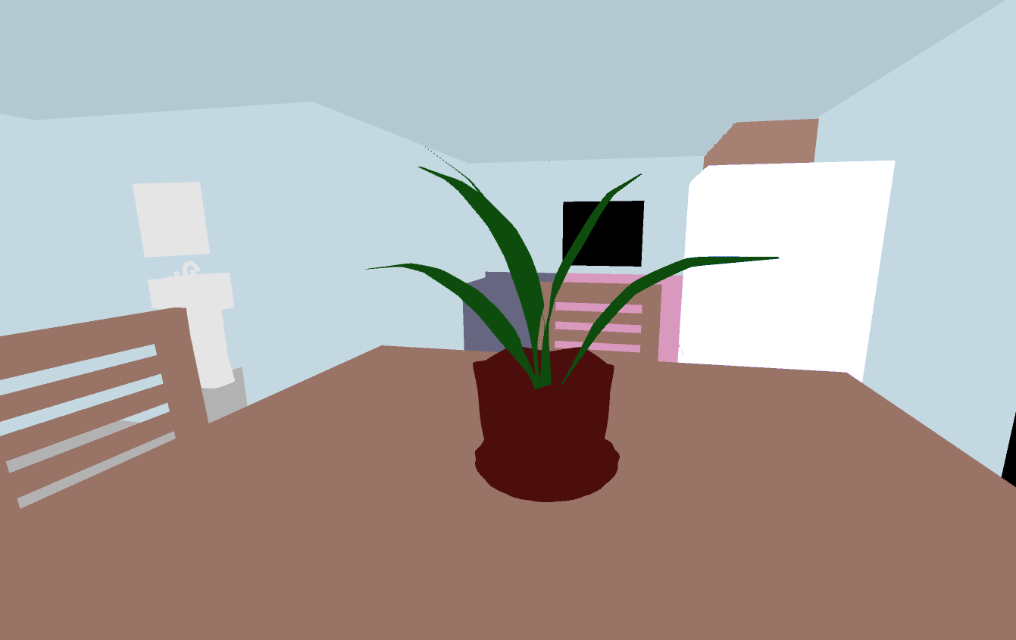
Objeto Jerárquico
Decidimos agregar una maceta con una planta. Esto para poder representar la relación padre-hijo. Si se mueve la maceta, lo normal es que vaya la planta también.

Slide 12
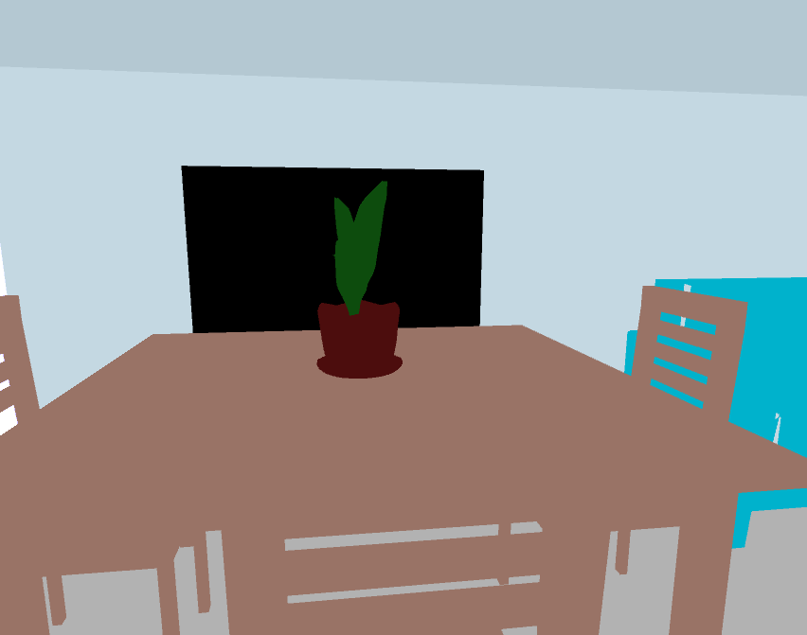
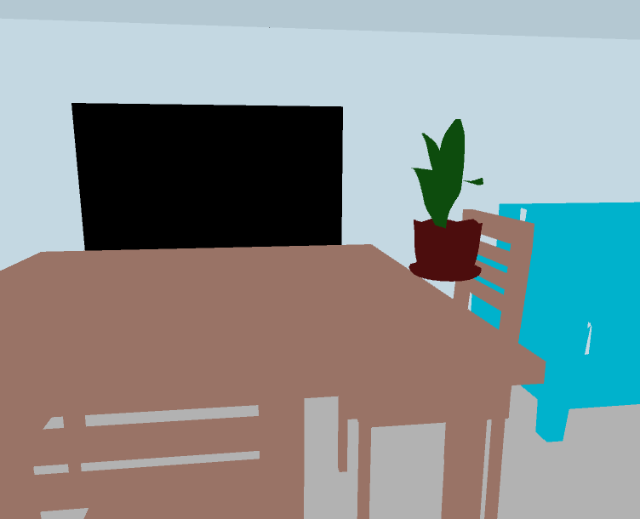
Objeto Jerárquico
Ejemplo del comportamiento, trasladamos solo la maceta y la planta sigue el movimiento

Slide 13
Problemáticas
Con las cámaras - Usábamos variables para ambas cámaras. Esto hacía que se genere mal y con el cambio de cámaras no había cambio de imagen. - No cambiábamos el target dependiendo de cada caso. - La velocidad para avanzar/retroceder depende del ángulo Y
Hubo modelos que triangulamos con Blender. Una posible mejora es implementar un algoritmo que permita triangular directamente las caras desde un OBJ

Slide 14
Conclusiones
Tuvimos una correcta carga de los OBJ
Aplicamos exitosamente las transformaciones 3D
Estructura modular del código
Implementación de las cámaras funcionales
Interacciones logradas
Pudimos resolver los problemas durante el desarrollo
Identificamos mejoras

